Slide 1
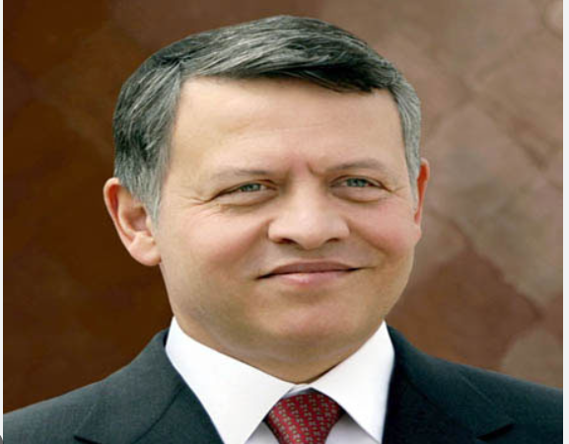
الملك عبدالله الثاني ابن الحسين
عمل فراس النبر

Slide 2
من هو الملك عبدالله الثاني ابن الحسين
ولد جلالة الملك عبدالله الثاني ابن الحسين في عمان، تاريخ ميلاده في الثلاثين من كانون الثاني/يناير 1962م
هو الابن الأكبر للملك الحسين بن طلال والأميرة منى الحسين
درس الملك عبدالله الثاني ابن الحسين في الكلية العلمية الإسلامية في عمان، وفي أكاديمية ديرفيلد في الولايات المتحدة الأميركية، كما درس في جامعة أكسفورد في المملكة المتحدة، وفي كلية الخدمة الخارجية في جامعة جورج تاون في واشنطن. اما تعليمه العسكري اكمله في أكاديمية ساندهيرست العسكرية الملكية في المملكة المتحدة.

Slide 3
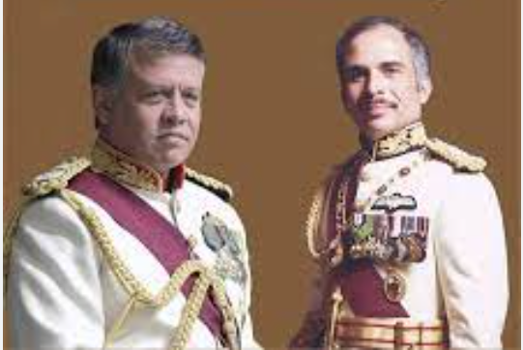
في شباط/فبراير 1999، تسلم جلالة الملك سلطاته الدستورية ملكا للمملكة الأردنية الهاشمية بعد وفاة والده جلالة الملك الحسين طيب الله ثراه.

Slide 4
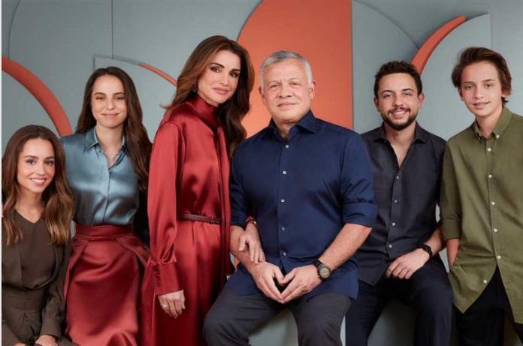
اولاد الملك عبدالله الثاني ابن الحسين
الأمير الحسين بن عبدالله (ولي العهد)
الأميرة إيمان بنت عبدالله
الأميرة سلمى بنت عبدالله
الأمير هاشم بن عبد الله

Slide 5
إنجازات الملك عبدالله الثاني بن الحسين
1- التحديث والإصلاح
2- التعليم
3- الصحة
4- المجال الاقتصادي
5- المجال الاجتماعي

